Slide 1
Die Haustypen
7. Klasse
Lektion 34: Zu Hause

Slide 2
das Reihenhaus

Slide 3
das Einfamilienhaus

Slide 4
das Hochhaus

Slide 5
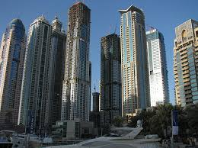
der Wolkenkratzer

Slide 6
der Palast

Slide 7
Das Iglu

Slide 8
Das Tipi

Slide 9
Der Wohnwagen

Slide 10
Wo wohnst du ?
Ich wohne in einem …
Hochhaus
Reihenhaus
Einfamilienhaus
Wohnwagen
Iglu
Tipi
Wolkenkratzer
Palast

Slide 11
Wo wohnst du ?
Ich wohne in einem …
Iglu
Tipi
Wolkenkratzer
Palast

Slide 12
die Villa

Slide 13
die Hütte

Slide 14
die Wohngemeinschaft

Slide 15
Wo wohnst du ?
Ich wohne in einer …
Wohngemeinschaft
Villa
Hütte

Slide 17
In welchem Stock wohnst du ?
Ich wohne …
im ersten / zweiten / dritten / … / siebten / … / zehnten ersten / zweiten / dritten …..Stock
im Erdgeschoss
im Obergeschoss
im Dachgeschoss

Slide 18
die Straβe

Slide 19
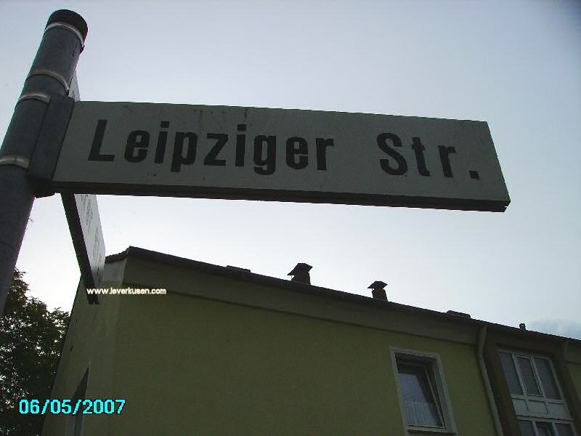
In welcher Straβe wohnst du ?
Ich wohne in der … Straβe
[ Ich wohne in der Leipziger Straβe ]

Slide 20
Linke
https://www.liveworksheets.com/worksheets/de/Deutsch_als_Fremdsprache_(DaF)/Das_Haus/Die_Hausarten_ym1417492ug
https://www.liveworksheets.com/worksheets/de/Deutsch_als_Fremdsprache_(DaF)/Wortschatz/H%C3%A4usertypen_rg299742bt
https://learningapps.org/2285136

Slide 21
Kursbuch S. 45
Arbeitsblätter

